Slide 1
从集群系统到负载均衡
汇报人：黄阳阳

Slide 2
内容简介
集群系统
代理服务器
负载均衡系统

Slide 3
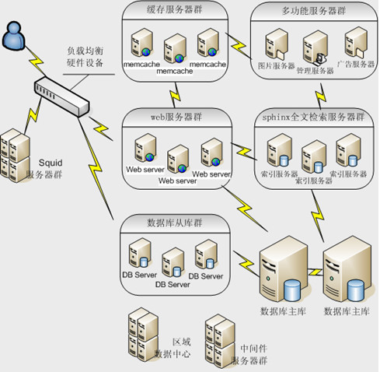
集群系统
一、什么是集群技术？(Cluster)
举个例子来说，我们架设了一台网络服务器，上面构建了一个电子商务网站，然而随着时间的推移，名声越来越大，这时点击率也就越来越高，服务器的负载也就越来越高。这种情况下，我们就必须提升服务器的能力，以满足日益增长的服务请求。这时，我们就面临两种选择：
1）升级网络服务器，采用更快的CPU，增加更多的内存，使其具有更强的性能；但日益增长的服务请求又会使服务器再次过载，需要再次升级，这样就陷入了升级的怪圈。还有，升级时还得考虑到服务如何接续，能否中止。
2）增加更多的服务器，让多台服务器来完成相同的服务。
混合型服务器集群系统
Notes:
一个服务器集群包含多台拥有共享数据存储空间的服务器，各服务器之间通过内部局域网进行相互通信；当其中一台服务器发生故障时，它所运行的应用程序将由其他的服务器自动接管；在大多数情况下，集群中所有的计算机都拥有一个共同的名称，集群系统内任意一台服务器都可被所有的网络用户所使用。

Slide 4
集群系统
二、集群技术的目的
1 提高性能
一些计算密集型应用，如：天气预报、核试验模拟等，需要计算机要有很强的运算处理能力，现有的技术，即使普通的大型机其计算也很难胜任。这时，一般都使用计算机集群技术，集中几十台甚至上百台计算机的运算能力来满足要求。提高处理性能一直是集群技术研究的一个重要目标之一。
2 降低成本
通常一套较好的集群配置，其软硬件开销要超过10W美元。但与价值上百万美元的专用超级计算机相比已属相当便宜。在达到同样性能的条件下，采用计算机集群比采用同等运算能力的大型计算机具有更高的性价比。
Notes:
分布式系统是以缩短单个任务的执行时间来提升效率的，而集群系统则是通过提高单位时间内执行的任务数来提升效率。

Slide 5
集群系统
3 提高可扩展性
用户若想扩展系统能力，不得不购买更高性能的服务器，才能获得额外所需的CPU 和存储器。如果采用集群技术，则只需要将新的服务器加入集群中即可，对于客户来看，服务无论从连续性还是性能上都几乎没有变化，好像系统在不知不觉中完成了升级。
4 增强可靠性
集群技术使系统在故障发生时仍可以继续工作，将系统停运时间减到最小。集群系统在提高系统的可靠性的同时，也大大减小了故障损失。
二、集群技术的目的

Slide 6
集群系统
1、高性能计算集群(HPC Cluster)
也叫科学集群，充分利用集群中的每一台计算机的资源，实现复杂运算的并行计算，以解决复杂的科学问题。通常用于科学计算领域，比如基因分析，化学分析等。
2、高可用性集群(HA Cluster)
高可用性集群的主要目的是为了使集群的整体服务尽可能持续可用，当主服务器故障时，备份服务器能够自动接管主服务器的工作，并及时切换过去，以实现对用户的不间断、不停机服务。
3、负载均衡集群(LB Cluster)
负载均衡集群的每个节点都可以承担一定的处理负载，并且可以实现处理负载在节点之间的动态分配，以实现负载均衡。集群中所有的节点都处于活动状态，它们分摊系统的工作负荷。
三、集群系统的分类
Notes:
在实际的使用中，集群的这三种类型相互交融，如高可用性集群也可以在其节点之间均衡用户负载。同样，也可以从要编写应用程序的集群中找到一个并行集群，它可以在节点之间执行负载均衡。从这个意义上讲，这种集群类别的划分是一个相对的概念，不是绝对的。

Slide 7
集群系统
服务器集群系统就是指通过集群技术将很多服务器集中起来一起进行同一种服务，在客户端看来就像是只有一个服务器。现在的中大型企业都用到了服务器集群系统，比如：百度、新浪、网易、腾讯等。
然而，对于服务器集群系统来说，用户访问的域名网址都是一样的，那么用户的具体访问请求会交给集群中的哪个服务器来处理？如果有很多访问请求，那么集群系统到底怎么分配这些请求任务给集群中的每台服务器？
这里涉及到两个概念—— 反向代理 和 负载均衡。
四、服务器集群系统
Notes:
为了消除第二个单点故障，备份组件还需要处于不同地理位置。这样的话，就算一个位置断网、停电，其他位置的系统都能继续运行。如果再考虑到地震、洪水等自然灾害和其他因素，备份组件甚至需要处于不同城市、不同国家。

Slide 8
代理服务器
我们有时候，用自己的计算机A想访问国外的某个网站B，但是访问不了，此时，有一台中间服务器C可以访问国外的网站B，那么，我们可以用自己的电脑访问服务器C，通过C来访问B这个网站。那么这个时候，服务器C称为代理服务器，这种访问方式叫做正向代理。正向代理有一个特点，就是我们明确知道要访问哪个网站。再如，当我们有一个服务器集群，并且服务器集群中的每台服务器的内容一样都一致，同样的，我们想要直接从个人电脑访问到服务器集群管理的网站，但是此时我们并不知道是哪一台服务器提供的内容，通过第三方服务器传递了请求后依然得到了想要的页面，此时的代理方式称为反向代理。
什么是代理？

Slide 9
代理服务器
正向代理
服务器C
访问不了怎么办？
网站B
计算机A

Slide 10
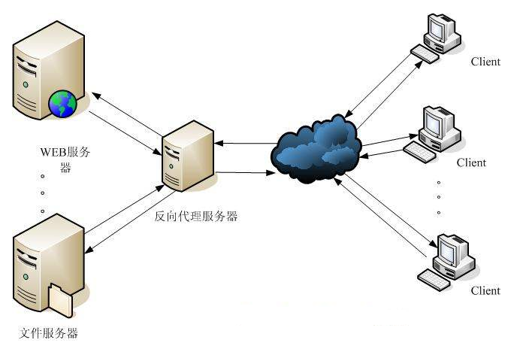
代理服务器
反向代理
可是我自身没有数据怎么办
服务器E
数
据
A
数
据
B
数
据
C
计算机A

Slide 11
负载均衡
当一台服务器的单位时间内的访问量越大的时候，服务器的压力会越大。当一台服务器压力大得超过自身的承受能力的时候，服务器会崩溃。为了避免服务器崩溃，让用户有更好地体验，我们通常通过负载均衡的方式来分担服务器的压力。那么什么是负载均衡呢？当用户访问我们网站的时候，先访问一个中间服务器，再让这个中间服务器在服务器集群中选择一个压力较小的服务器，然后将该访问请求引入该选择的服务器。这样，用户的每次访问，都会保证服务器集群中的每个服务器的压力趋于平衡，分担了服务器的总体压力，避免了服务器崩溃的情况。
一、什么是负载均衡(Load Balance)？
Notes:
负载均衡 建立在现有网络结构之上，它提供了一种廉价有效透明的方法扩展网络设备和服务器的带宽、增加吞吐量、加强网络数据处理能力、提高网络的灵活性和可用性；其意思就是分摊到多个操作单元上进行执行。

Slide 12
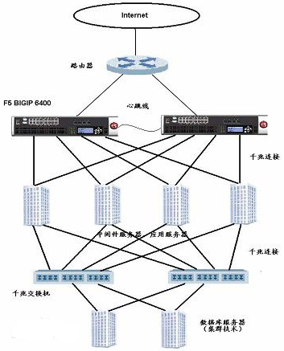
负载均衡
二、负载均衡算法
一般来说，企业可依需求自行设定负载平衡规则，而网络存取可参照所设定的规则，执行网络流量负载平衡算法。常见的算法则有：
◎ 轮询
◎ 加权轮询
◎ 散列法
◎ 动态轮询
◎ 最少连接法
◎ 最快响应法
负载均衡结构图

Slide 13
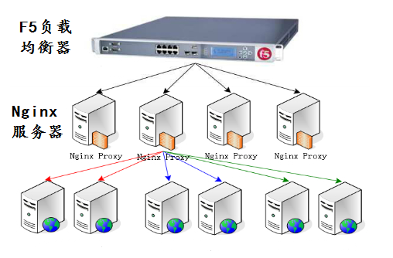
负载均衡
三、负载均衡的实现方式
软件负载均衡技术
该技术适用于一些中小型网站系统，可以满足一般的均衡负载需求。软件负载均 衡技术是指在服务器集群中的代理服务器上安装一个相应的负载均衡软件来实现的一种负载均衡技术。软件可以很方便的安装在服务器上，并且能实现一定的负载均衡功能。软件负载均衡技术配置简单、操作也方便，最重要的是成本很低。
硬件负载均衡技术
由于硬件负载均衡技术需要额外的增加负载均衡器，成本比较高，适用于流量高的大型网站系统。不过在现在较有规模的企业、政府网站，一般来说都会部署有硬件负载均衡设备（原因：1.硬件设备更稳定 2.效率高、更合规达标）
硬件负载均衡技术是在多台服务器间安装相应的负载均衡设备(负载均衡器)来完成均衡负载技术，与软件负载均衡技术相比，能达到更好的负载均衡效果。
Notes:
从采用的设备来分类

Slide 14
负载均衡
三、负载均衡的实现方式
本地负载均衡技术
本地负载均衡技术是对本地服务器集群进行负载均衡处理。该技术通过对服务器进行性能优化，使流量能够平均分配在服务器群中的各个服务器上，其能有效地解决数据流量过大、网络负荷过重的问题，并且不需花费昂贵开支购置性能卓越的服务器，充分利用现有设备，避免服务器单点故障造成数据流量的损失。
全局负载均衡技术(广域负载均衡)
全局负载均衡技术适用于拥有多个地域的服务器集群的大型网站系统。全局负载均衡技术是对分布在全国各个地区的多个服务器进行负载均衡处理，该技术可以通过对访问用户的IP地理位置判定，自动转向地域最近点的服务器集群。
很多大型网站都使用的这种技术。
Notes:
负载均衡从其应用的地理结构上分为本地负载均衡和全局负载均衡。

Slide 15
负载均衡
四、负载均衡的主要应用
1.DNS负载均衡
最早的负载均衡技术是通过DNS来实现的，在DNS中为多个地址配置同一个名字，因而查询这个名字的客户机将得到其中一个地址，从而使得不同的客户访问不同的服务器，达到负载均衡的目的。DNS负载均衡是一种简单而有效的方法，但是它不能区分服务器的差异，也不能反映服务器的当前运行状态。
2.NAT负载均衡
支持负载均衡的地址转换网关，可以将一个外部IP地址映射为多个内部IP地址，对每次TCP连接请求动态使用其中一个内部地址，达到负载均衡的目的。

Slide 16
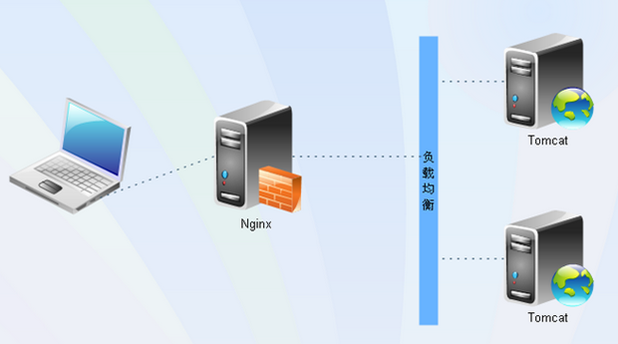
负载均衡
四、负载均衡的主要应用
3.反向代理负载均衡
反向代理（Reverse Proxy）负载均衡技术是把将来自Internet上的连接请求以反向代理的方式动态地转发给内部网络上的多台服务器进行处理，从而达到负载均衡的目的。

Slide 17
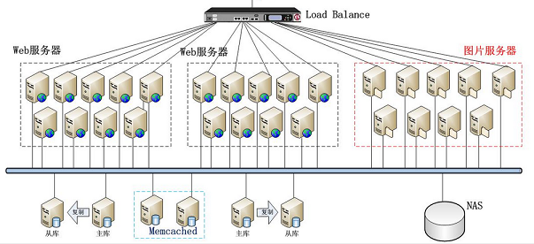
负载均衡
四、负载均衡的主要应用
4.混合型负载均衡
在有些大型网络，由于多个服务器群内硬件设备、各自的规模、提供的服务等的差异，可以考虑给每个服务器群采用最合适的负载均衡方式，然后又在这多个服务器群间再一次负载均衡或群集起来以一个整体向外界提供服务。

Slide 18
负载均衡
五、负载均衡产品
1.负载均衡器（硬件）
负载均衡器也称为负载均衡设备，其效果比软件实现的负载均衡要高效、稳定，而且还拥有很多其他的重要功能，如：
1）基础防火墙功能——数据包过滤 2）资源隐藏和内容安全
3）定制的应用攻击过滤 4）隔离协议攻击
5）网络攻击防护 6）Cookie加密
7）高级SSL加密标准 8）抓包工具
常见的产商有：F5、Radware、Array、A10等国外著名品牌；北京华夏创新、深圳深信服、上海云速等国内领军品牌；

Slide 19
负载均衡
五、负载均衡产品
2.负载均衡服务器（软件）
1、ngnix
—— 俄罗斯人开发的一个高性能的 HTTP和反向代理服务器。由于Nginx 超越 Apache 的高性能和稳定性，使得国内使用 Nginx 作为 Web 服务器的网站也越来越多，其中包括新浪博客、网易新闻、腾讯网、搜狐博客等门户网站频道等，在3w以上的高并发环境下，ngnix处理能力相当于Apache的10倍。
2、lvs
—— Linux Virtual Server的简写，意即Linux虚拟服务器，由毕业于国防科技大学的章文嵩博士于1998年5月创立。特点：抗负载能力强，配置性低，工作稳定，无流量。

Slide 20
负载均衡
五、负载均衡产品
2.负载均衡服务器（软件）
3、HAProxy
—— HAProxy提供高可用性、负载均衡以及基于TCP和HTTP应用的代理，支持虚拟主机，它是免费、快速并且可靠的一种解决方案。HAProxy特别适用于那些负载特大的web站点， 这些站点通常又需要Session保持或七层处理。HAProxy运行的硬件上，完全可以支持数以万计的并发连接， 同时可以保护你的web服务器不被暴露到网络上。
Notes:
ha p ro se

Slide 21
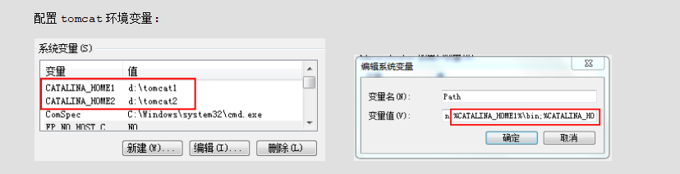
简单的负载均衡Demo
介绍了基础的集群系统和负载均衡系统的相关知识后，在最后演示一个简单的 负载均衡(软件方式) 的具体实现。
使用Nginx 搭建Tomcat集群,并完成负载均衡.
步骤一：安装和配置两个Tomcat服务器：

Slide 22
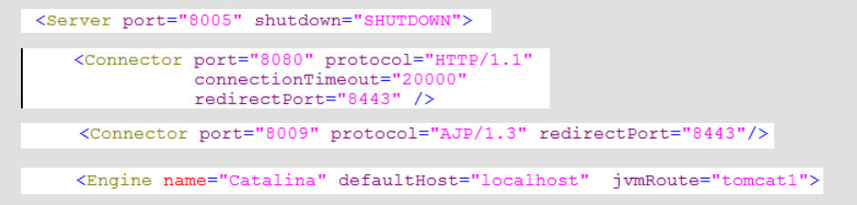
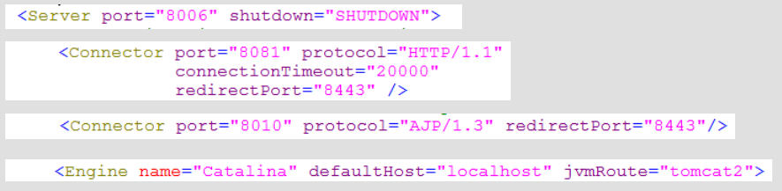
简单的负载均衡Demo
分别完成如下配置:(需要将tomcat带有端口号的地方改成不同的端口即可.)分别打开两个tomcat的conf下的server.xml
tomcat1/conf/server.xml
tomcat2/conf/server.xml

Slide 23
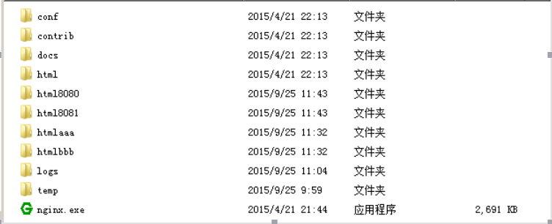
简单的负载均衡Demo
步骤二：Nginx的安装和部署:
双击nginx.exe即可运行:打开浏览器http://localhost:80显示如下页面:

Slide 24
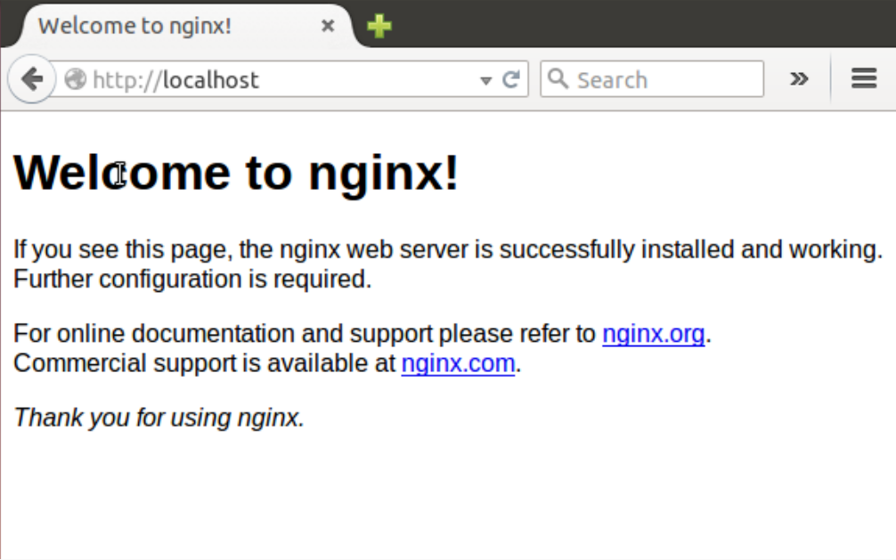
简单的负载均衡Demo
说明安装成功!!!

Slide 25
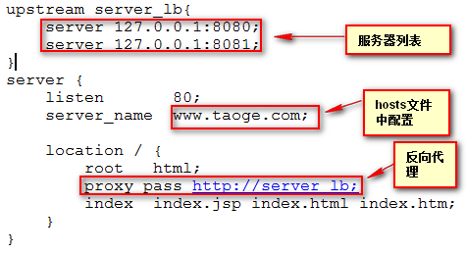
简单的负载均衡Demo
步骤三：Nginx的负载均衡的配置:
打开C:\nginx-1.8.0\conf\nginx.conf这个文件:
通过以上的配置我们已经可以通过访问www.taoge.com访问到不同的tomcat来分担服务器端的压力！

Slide 26
END
Thank You！

